Slide 1
Последовательность освоения геометрических форм и фигур
Подготовили: Ахметвалеева М.А.

Slide 2
Цели по ознакомлению детей с формой предметов и геометрическими фигурами заключаются в организации обследования предметов разной формы, манипулирования ими. Детей следует приучать выполнять действия, связанные с нахождением предметов, одинаковых по форме; необходимо создавать условия для сравнения предметов по форме.

Slide 3
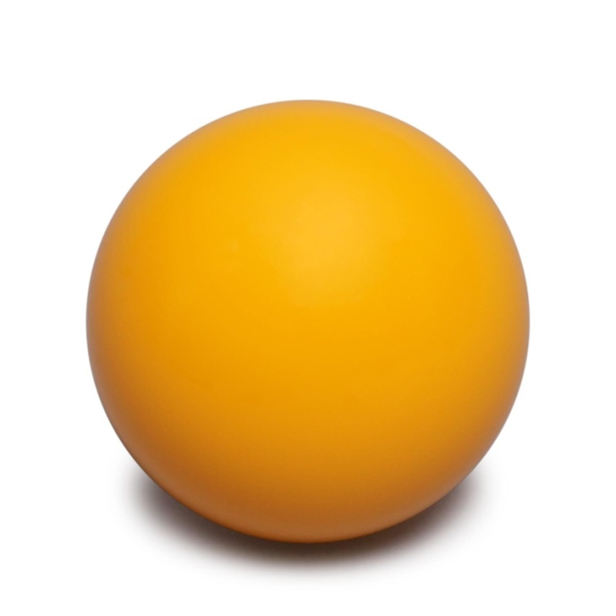
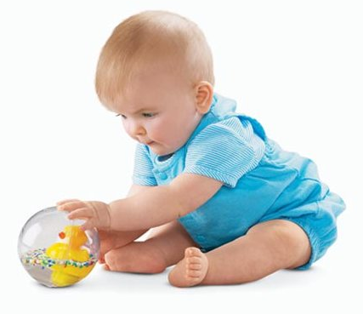
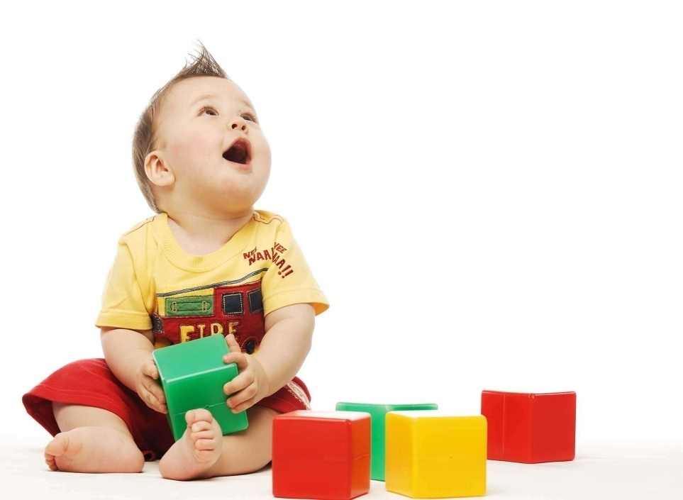

В первой младшей группе дети знакомятся с шаром и кубом в процессе практических действий с ними (поднять, поднести, прокатить).

Slide 4
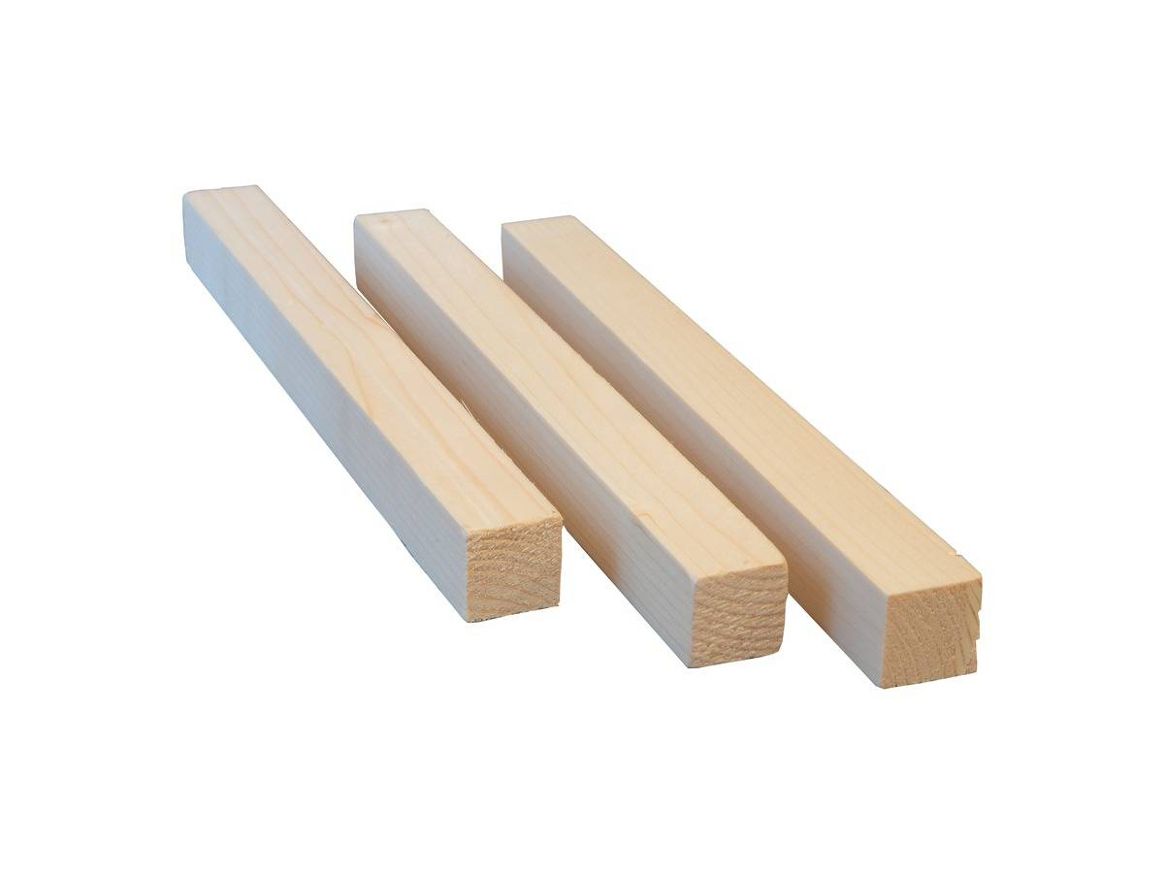


Во второй младшей группе малышей можно ознакомить с квадратом, кругом, бруском, закрепить их знания о кубе и шаре. Основным содержанием является обучение приемам обследования фигуры осязательно-двигательным и зрительным путем. Дети сравнивают одинаковые по форме, но разные по цвету и величине знакомые фигуры: круги, кубы, квадраты, треугольники, шары, бруски.

Slide 5


В средней группе закрепляются знания детей об уже знакомых фигурах, а также они знакомятся с прямоугольником и цилиндром.

Slide 6
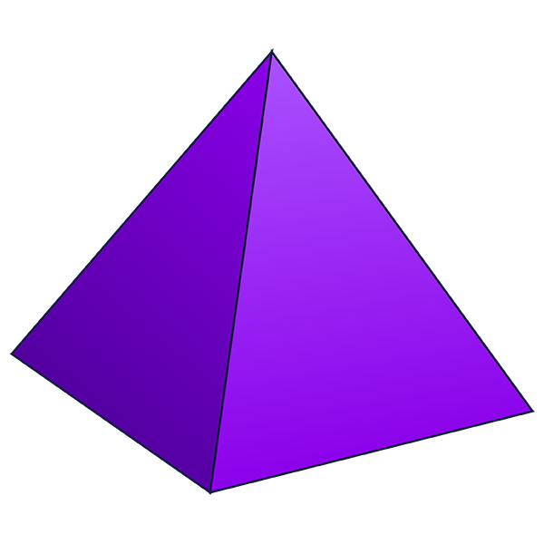
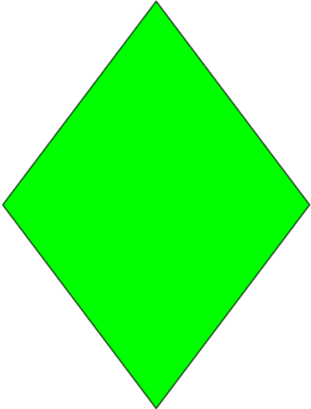
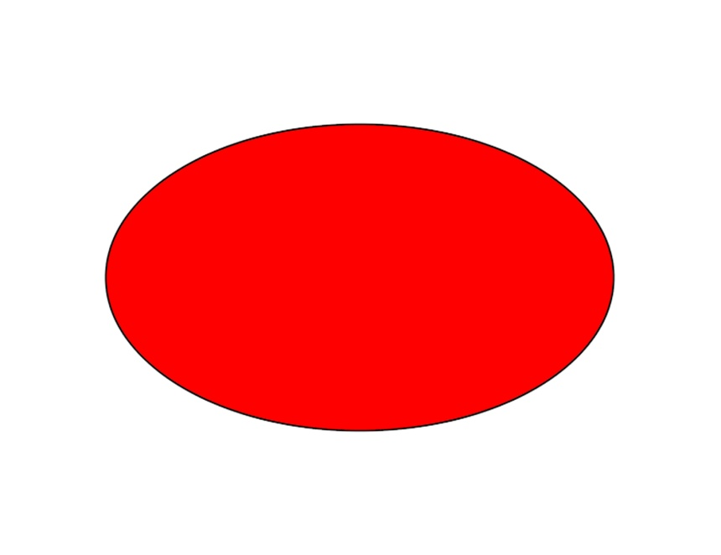
В старшей группе продолжается формирование знаний о геометрических фигурах. Детей можно ознакомить с ромбом, пирамидой, овалом. На основании имеющихся знаний у детей формируется понятие о четырехугольнике.

Slide 7

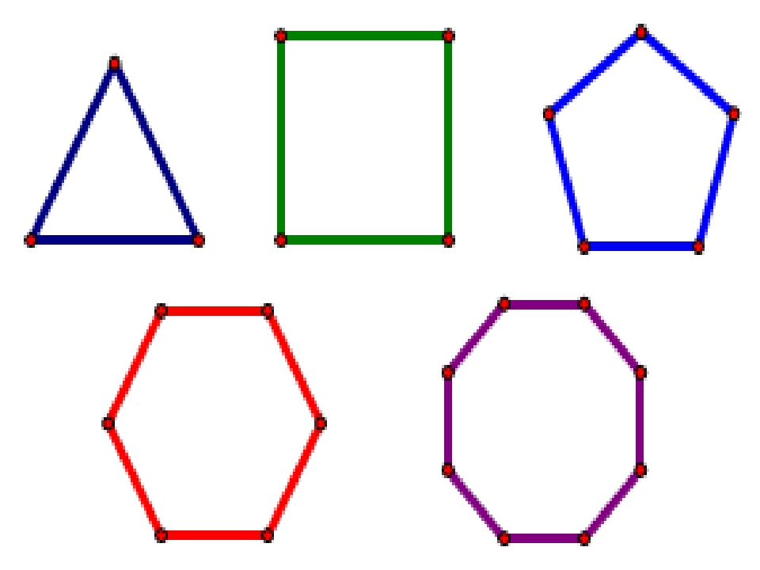
В подготовительной группе детям предлагается только одна новая фигура — конус. Однако дети упражняются в различении и построении многоугольников (пяти-, шести-, семиугольников)

